Slide 1
Инструменты обновления содержания образования в соответствии с введением ФГОС
 | Муниципальное автономное учреждение «ИНФОРМАЦИОННО-МЕТОДИЧЕСКИЙ ЦЕНТР» города Тюмени
ЕДИНЫЙ МЕТОДИЧЕСКИЙ ДЕНЬ
СЕКЦИЯ
«Иностранные языки»
Особенности составления тематического планирования в Примерной рабочей программе
Збродова Ирина Николаевна
учитель английского языка,
Шляков Янислав Алексеевич
учитель английского и французского языков

Slide 2
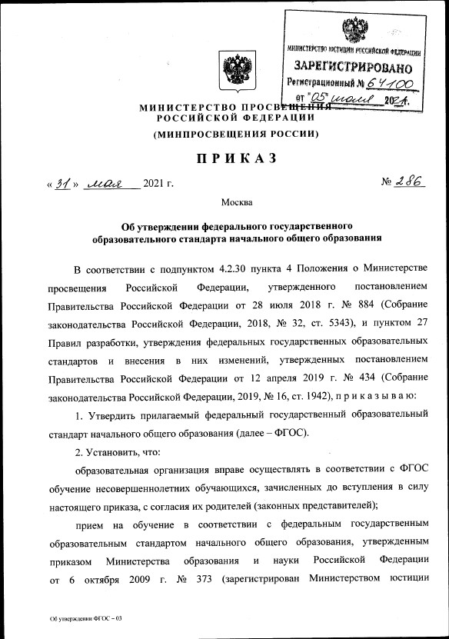
В 2021 году приняты новые ФГОС НОО и ФГОС ООО (приказы от 31 мая №286 и №287).
Одно из ключевых изменений – включение развернутого предметного содержания в сами стандарты.

Slide 3
Количество учебных часов на тему может варьироваться по усмотрению учителя, при условии, что общее количество часов (102 часа в год) сохраняется.
Это дает возможность использовать учебники, в которых есть все материалы по обязательным темам ФГОС и Примерной программы, но при этом распределять время, исходя из особенностей и потребностей класса.
Таким образом, сохраняется возможность вариативности в подаче материала, возможность добавить время на изучение темы при необходимости.
За счет школьного компонента можно изучать и другие темы, используя дополнительные учебные пособия.

Slide 4
Конструктор рабочих программ
Адрес: https://edsoo.ru/constructor/
«Конструктор рабочих программ» – удобный бесплатный онлайн-сервис для быстрого создания рабочих программ по учебным предметам.
«Конструктором рабочих программ» смогут пользоваться учителя 1-4 и 5-9 классов, завучи, руководители образовательных организаций, родители (законные представители) обучающихся. Примерные рабочие программы одобрены решением федерального учебно-методического объединения по общему образованию, протокол 3/21 от 27.09.2021 г.
В настоящее время Конструктор находится в режиме апробации.

Slide 5
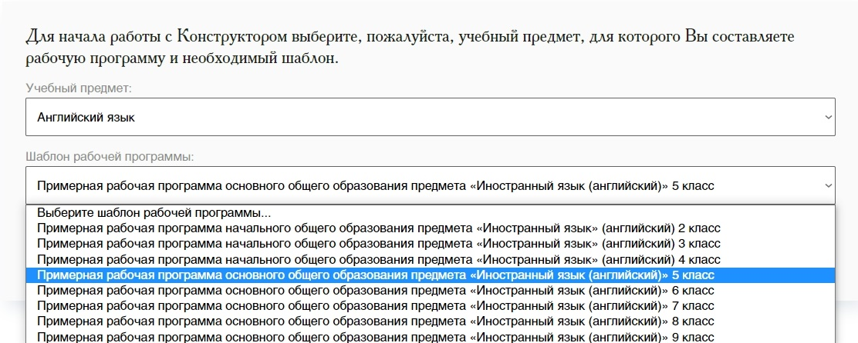

Slide 6
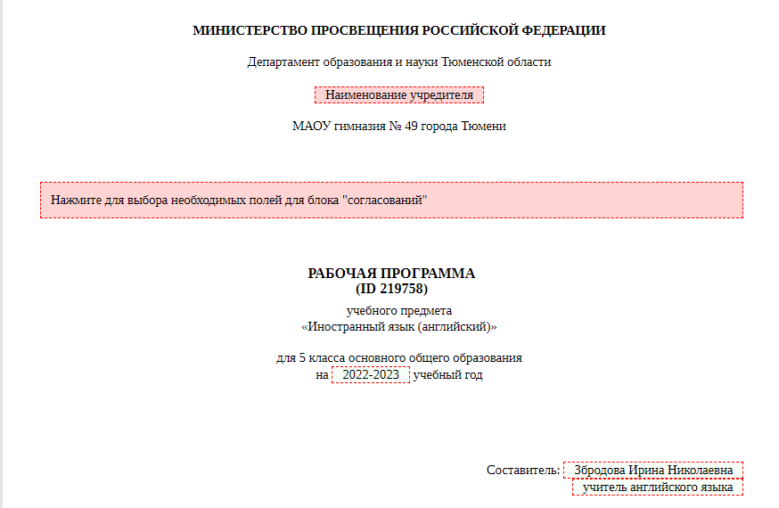

Slide 7
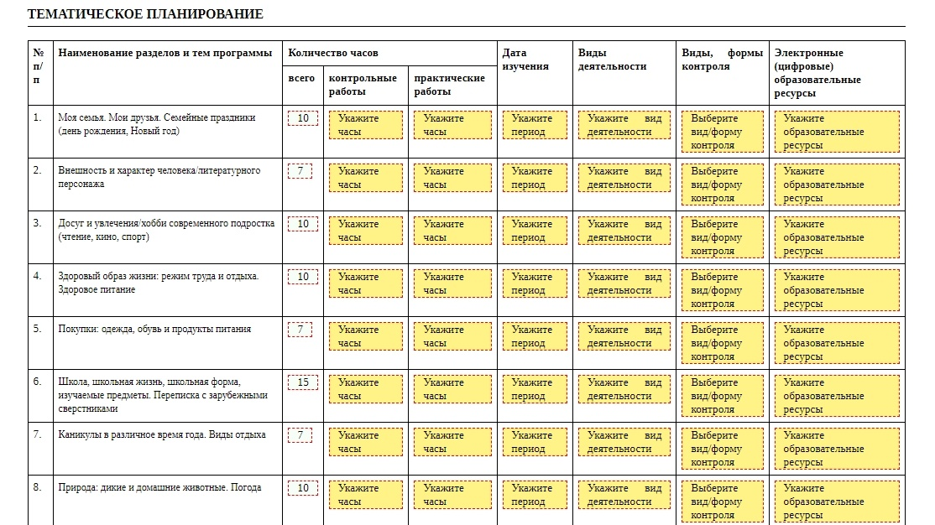

Slide 8
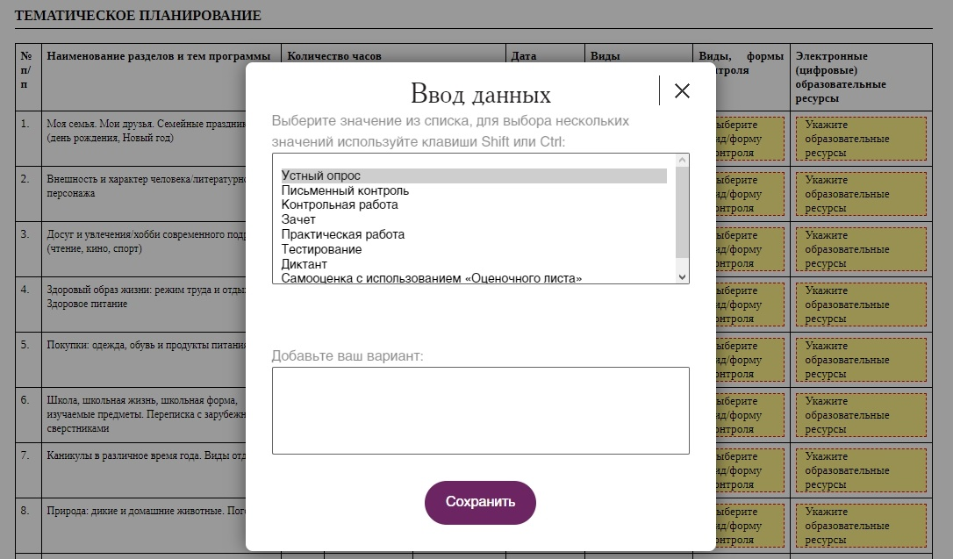

Slide 9
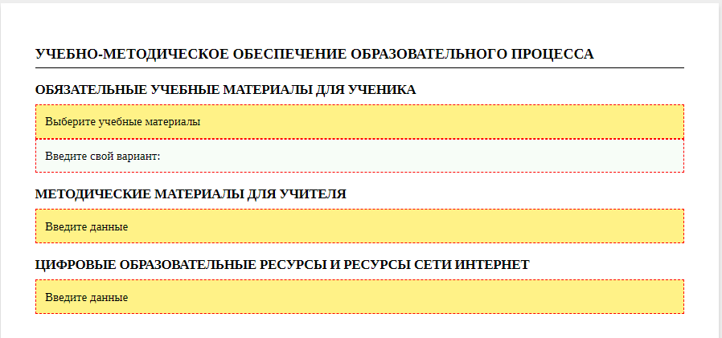

Slide 10
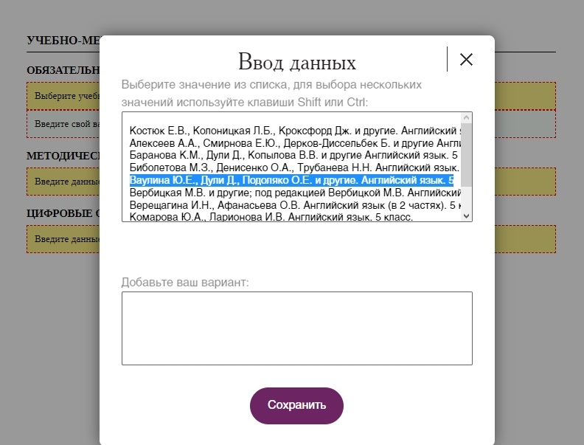

Slide 11
Примерные рабочие программы:
обеспечивают соответствие содержания обучения федеральным государственным образовательным стандартам и КЭС
конкретизируют содержание обучения по годам обучения, от тем до языкового содержания,
содержит готовое тематическое планирование, в котором количество часов на тему можно менять на усмотрение учителя
Конструктор рабочих программ на сайте https://edsoo.ru/constructor/ позволяет учителю значительно сократить время на создание
рабочей программы и при этом учесть всю инвариантную часть программы.

